Slide 1
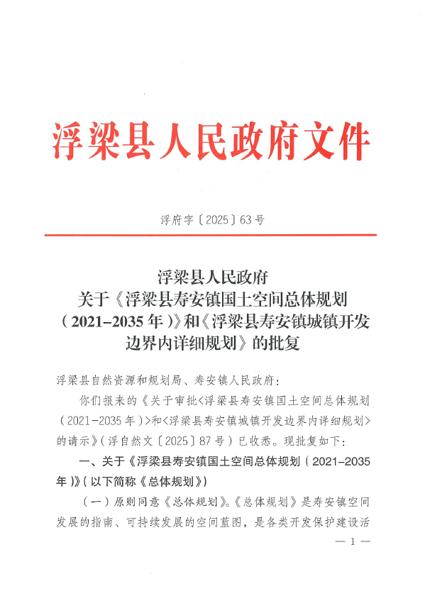
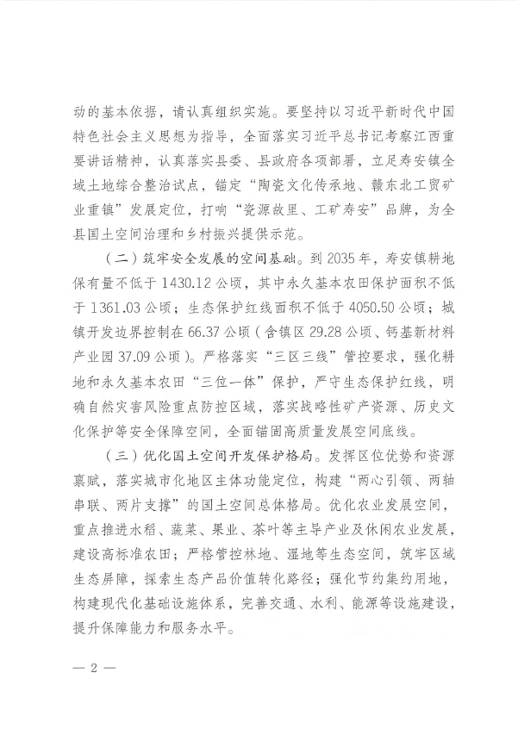
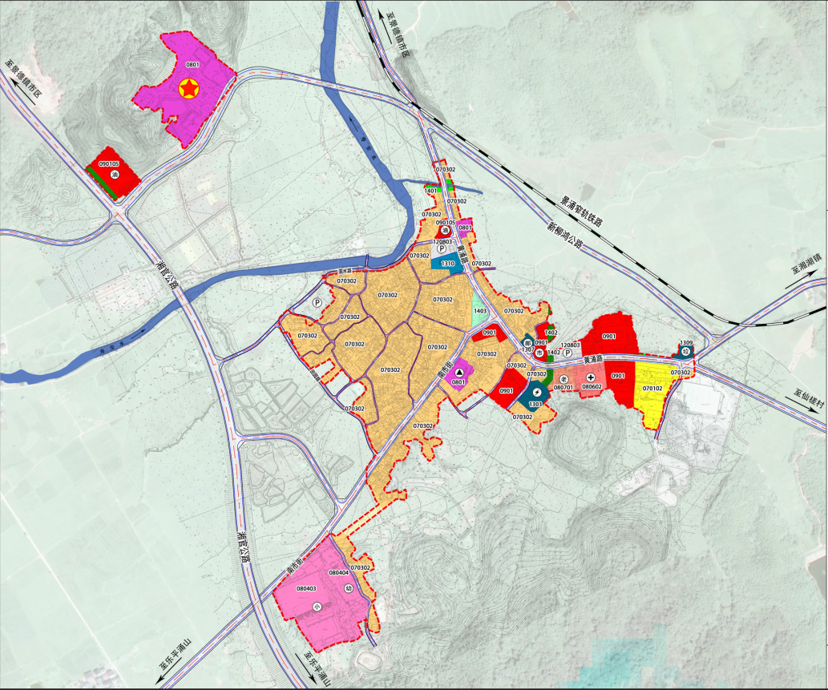
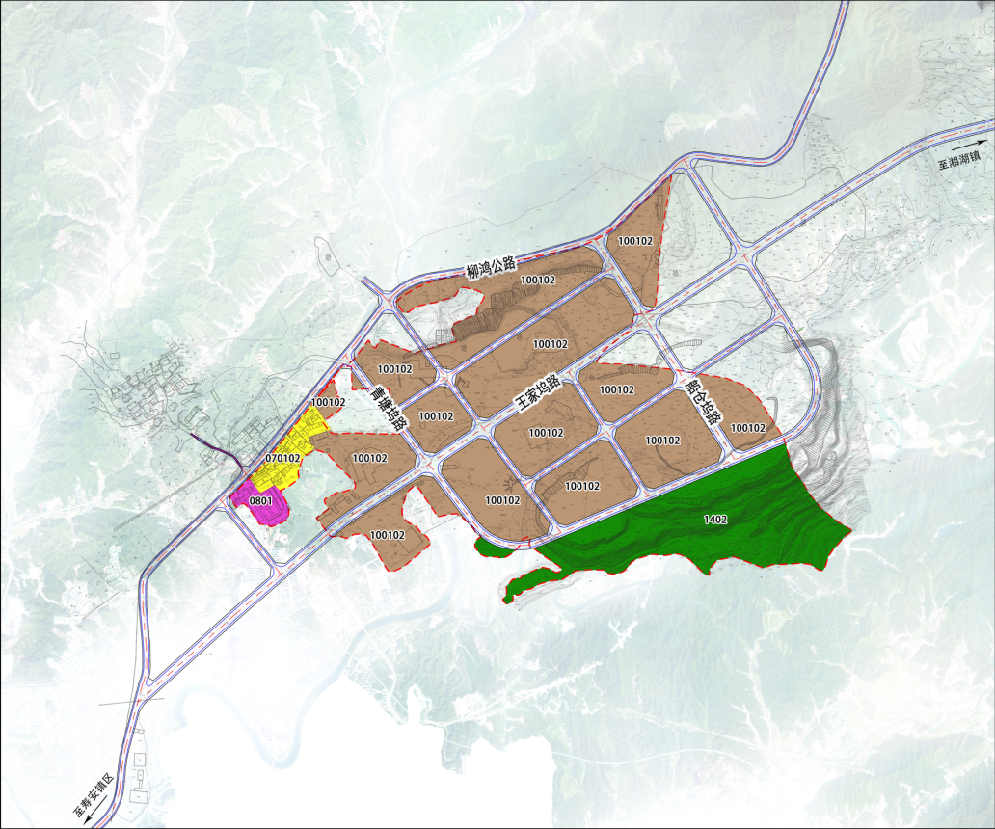
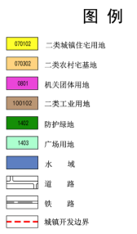
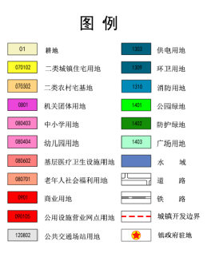
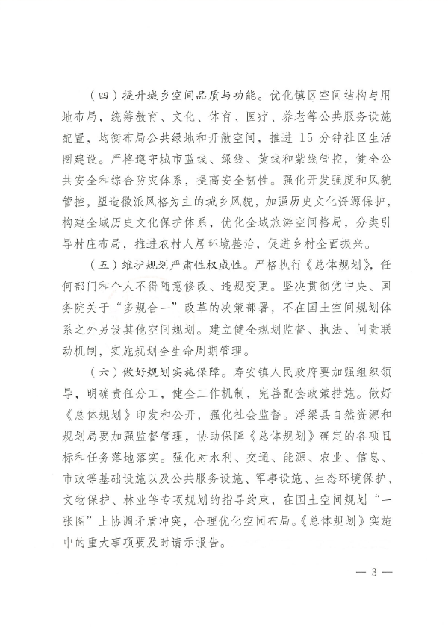
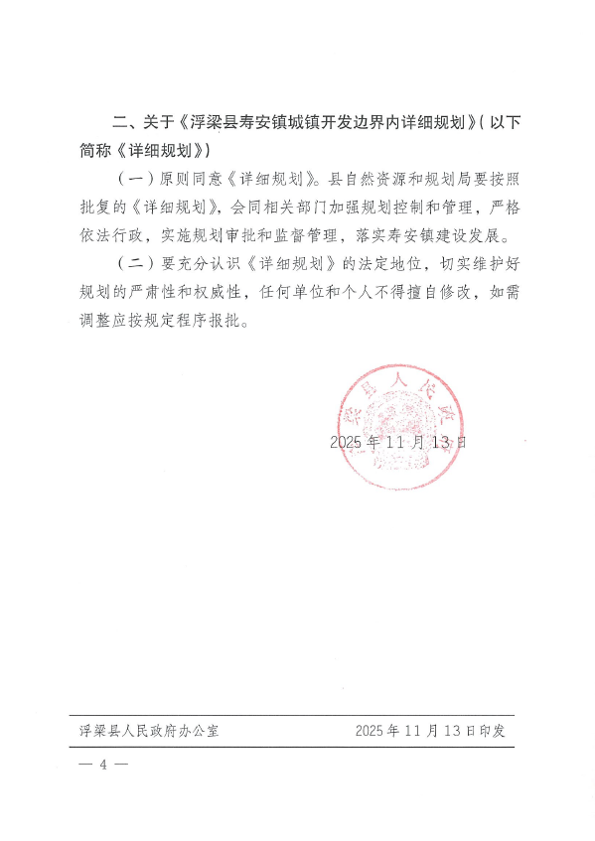
浮梁县寿安镇城镇开发边界内详细规划批后公开
总规及详规批复文件
土地利用规划图
规划范围：本次详细规划范围为包括镇政府大楼区、老镇区及王家坞工业片区的城镇开发边界范围，面积为66.37公顷。
浮梁县自然资源和规划局 电话2626625

Slide 2
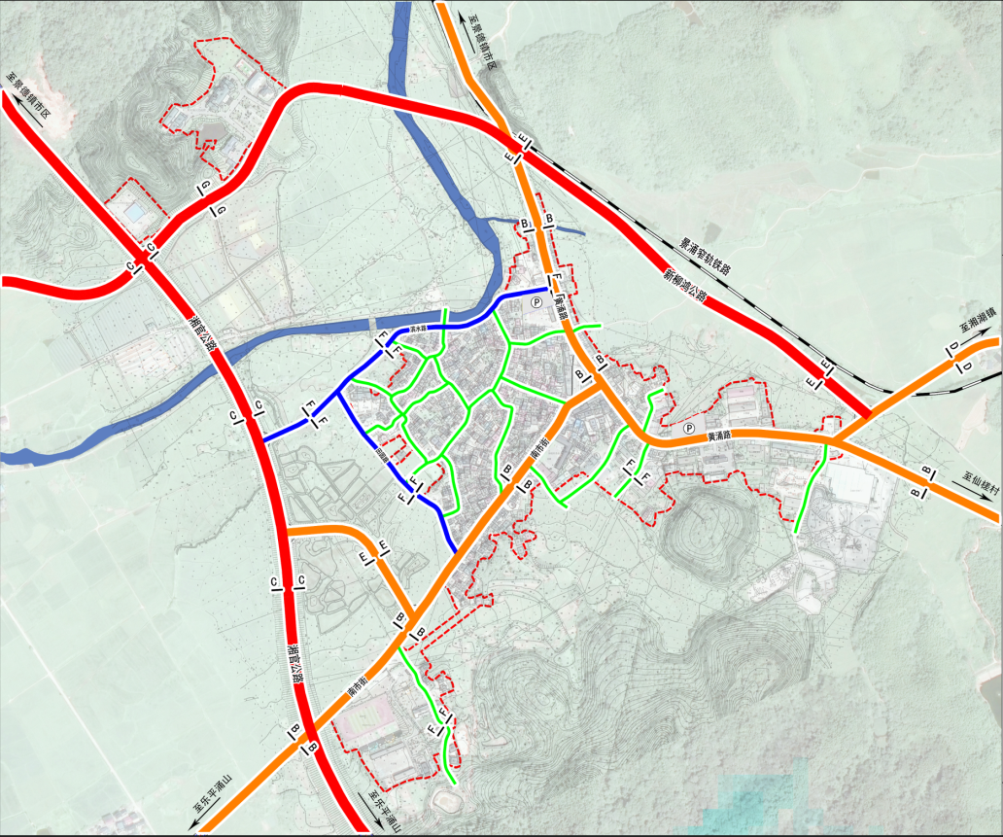
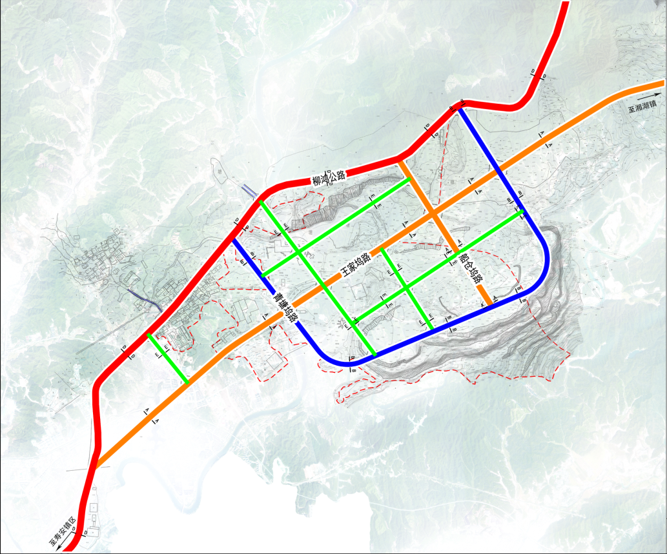
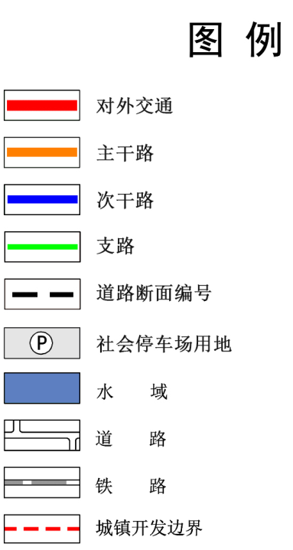
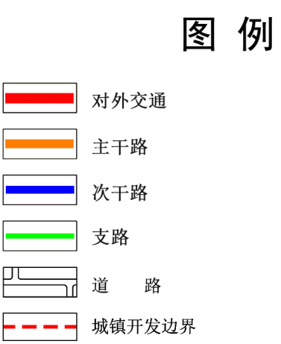
浮梁县寿安镇城镇开发边界内详细规划批后公开
道路系统规划图
浮梁县自然资源和规划局 电话2626625

Slide 3
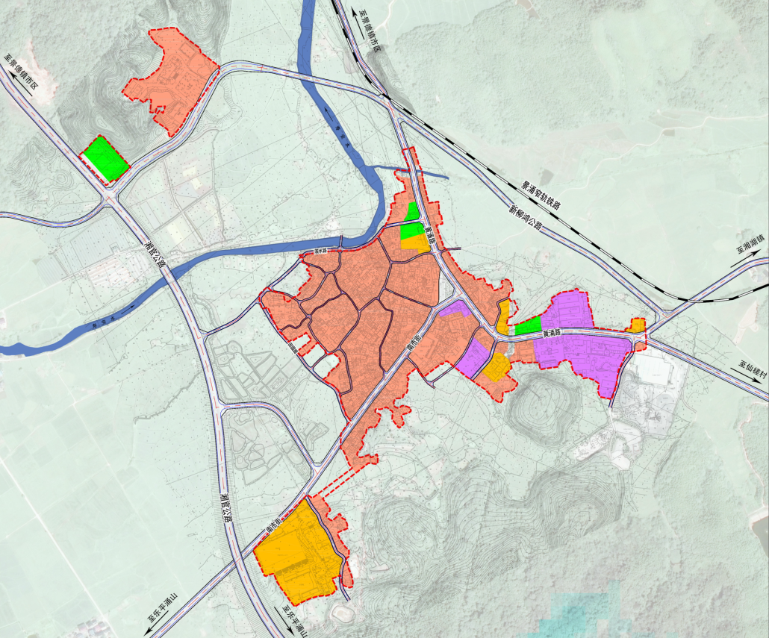
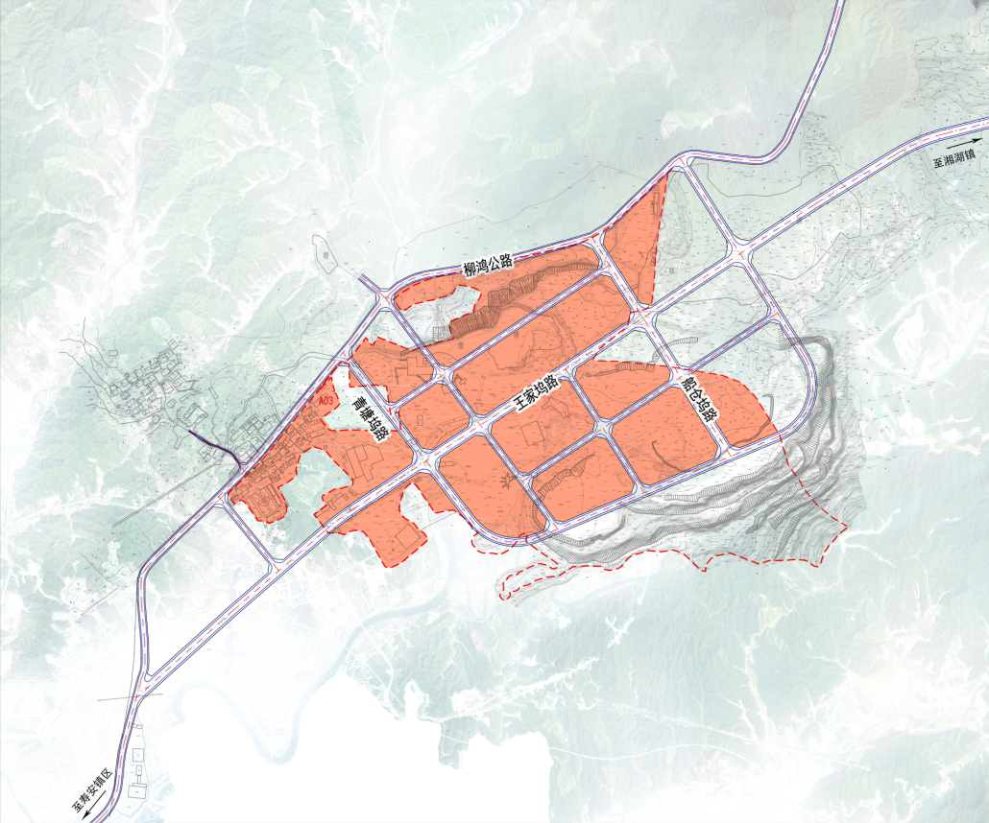
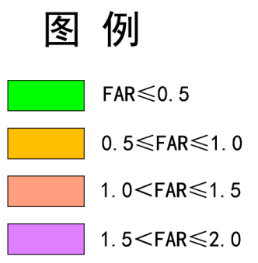
浮梁县寿安镇城镇开发边界内详细规划批后公开
开发强度控制图
城市更新地块居住容积率控制在1.6以内，新增二类城镇住宅用地的容积率控制在1.6以内，农村宅基地容积率控制在1.2以内。
机关团体用地容积率控制在1.5以内，文化用地容积率控制在1.2以内，中小学用地容积率控制在0.8以内，幼儿园容积率控制在0.7以内，体育用地容积率控制在1.0以内，医疗卫生用地容积率控制在1.6以内，社会福利用地容积率控制在1.6以内。
规划商业用地容积率控制在2.0以内，公用设施营业网点用地容积率控制在1.0以内。
本着提高工业用地使用强度，加强工业用地节约集约，结合现状产业门类，规划区工业用地容积率控制在1.0以上。
排水用地、供电用地、环卫用地、消防用地容积率控制在1.0以内。
浮梁县自然资源和规划局 电话2626625

